Slide 1
《电子技术基础》
模拟部分 （第六版）
主讲：张卉

Slide 2
联系方式：
邮箱： zhanghuicuc@hotmail.com
手机： 13810495037
答疑地点： 综合楼907
答疑时间:
Notes:
各班学委课下找一下我
1、自我介绍 通信工程系 主要研究方向包括各种微波电路,各种移动通信系统收发天线特别是手机天线的研发，大家如果对此感兴趣，大四可以报我的毕设
1、与其他课程的关联
在整个专业知识架构里的地位是非常重要的 电路分析---电子技术：模电和数电 信号与系统和高频电子线路（非线性电子线路）是后续课程 考取（电子科学与技术）电路与系统相关方向的研究生，会考这门课
2、课程特点：
内容多，公式多，作业多- “魔”电
3、学习方法
a) 听好课，课下及时消化
b) “不求甚解”-半导体工艺涉及半导体物理、统计物理、量子力学
c) 学会“舍得”-估算

Slide 3
参考书目:
清华大学出版社出版 唐竞新编著《模拟电子技术基础解题指南》
西安交通大学出版社出版 马积勋编著《模拟电子技术重点难点及典型题精解》
Analysis and Design of Analog Integrated Circuits
Notes:
4、参考书目
教材呢就一本，多了也看不过来，主要是多做题，推荐两本习题集，
关于模电的英文原版书，与国际接轨

Slide 4
电子技术的发展:
1947晶体管诞生.
1958年集成电路问世.
1969年大规模集成电路问世
1975年超大规模集成电路问世
电子技术渗透日常生活.
如收音机、电视机、高保真度音响、DVD播放器，电脑，手机等
Notes:
5、电子技术发展：
电子技术是一门飞速发展且体系完整实践性非常强的学科。电子器件为核心，电子技术的发展过程也就是电子器件的发展过程
a 第一支晶体管在Bell诞生，半导体器件飞速发展起来
b 集成电路问世，标志电子器件概念的扩展：晶体管-集成电路 ，器件不仅是晶体管本身而发展成为电子线路
c 大规模集成电路出现，使得品种更加齐全、功能更加强大
d 超大规模集成电路的诞生，使得大批量生产得以实现，价格更加低廉，
品种齐全、功能强大、价格低廉，加速了由电子信息领域向其他各领域的渗透，如:工业、农业、商业、国防等领域
并渗透到日常生活，电视机越来越薄、电脑越来越小，手机功能越来越强大，都是电子技术发展的功劳

Slide 5
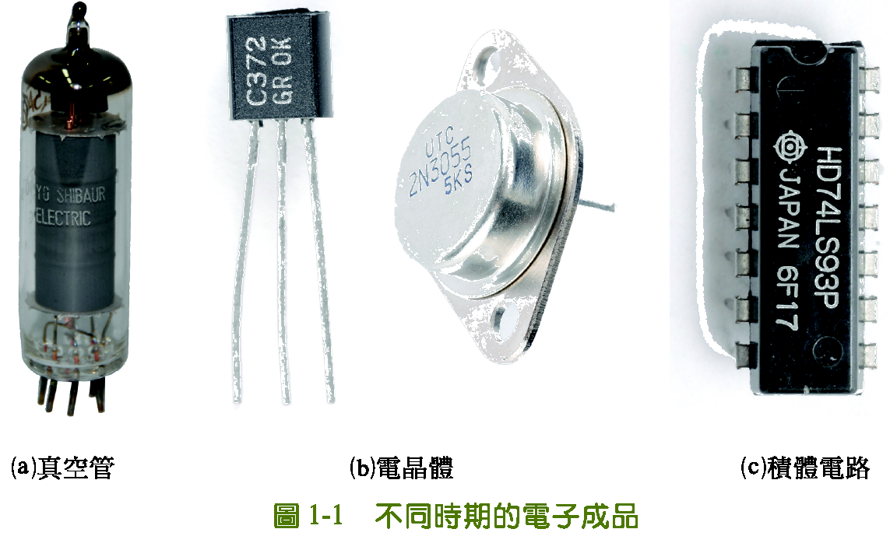
不同时期的电子成品
Notes:
为了更直观一些，展示一下不同时期的电子器件
真空管：体积大，放大能力小
晶体管：体积小，放大能力强
集成电路：把电路的完整功能集成在单个芯片上
20世纪初期有了真空管的 二极管三极管，中期被广泛使用，由于真空管成本高、不耐用、体积大、效能差被晶体管

Slide 6
课程结构:
路
管
基本放大电路（C4C5C6）
模拟集成电路（C2C7）
反馈放大电路（C8）
功率放大电路（C9）
信号的产生和处理（C10）
直流稳压电源（C11）
二极管（C3）
三极管（C4）
场效应管（C5）
构成
Notes:
6、课程结构-各章节之间的关系
管为路用，管子是钢筋水泥，路是房子
管子为有源非线性器件
管子与电阻的区别在于非线性器件，有源与无源器件的区别在于需不需要外加电源才能正常工作
C7以运算放大器和电流源为例讲述组成和分析方法
C2为运算放大器的外部特性 C7 为运放的内部构造和工作原理，所以第二章放在第六章后面讲

Slide 7
+V_{CC}
R_{B1}
R_{W}
R_{C}
电路组成：电子器件 + 外围电路
C_{C}
R₁
+
C_{B}
+
+
T₁
+
R_{L}
v_{i}
R_{B2}
v_{o}
R_{E}
+
C_{E}
电子器件：二极管、三极管、场效应管、集成电路
外围电路：直流电源、电阻、电容等。
Notes:
7、电路组成
例：放大电路-模拟电路的简单应用，可实现微弱信号（如声音）的放大。

Slide 8
课程目的:
掌握有关模拟电子技术的基本概念，基本电路，基本分析方法，基本实验技能。
具备以下能力：
读图：定性分析
估算：定量分析
选择：选电路、选器件、选参数。
Notes:
我们这门课不学习手机和显示器的制作和设计原理，而是学习和掌握四个基本
读图：看到一个电路，能不能分析这个电路实现了什么功能
估算：估算电路的输出电压，放大倍数，非线性器件的线性近似
选择：如果让你设计实现某一个功能的电路，会选择电路形式，选择器件（二极管、三极管，场效应管）、选择参数（外围电路）

Slide 9
成绩分配：
平时成绩: 40%
作业：10%，满分100, 缺一次作业扣5分；
考勤：10%，满分100, 缺勤1次扣10分；迟到1次扣5分。
随堂测验：20%，10次测验，一次10分
期末考试： 60%
Notes:
考试题目的侧重：
对本课程基本内容及基本概念的掌握情况（约占期末考卷的70%）
对所学知识的综合分析应用能力（约占期末考卷的30%）

Slide 10
电子技术基础模拟部分
1 绪论
2 运算放大器
3 二极管及其基本电路
4 场效应三极管及其放大电路
5 双极结型三极管及其放大电路
6 频率响应
7 模拟集成电路
8 反馈放大电路
9 功率放大电路
10 信号处理与信号产生电路
11 直流稳压电源

Slide 11
1 绪 论
Notes:
电子电路的基本概念和放大电路的基本知识，为后续章节的学习做导引

Slide 12
内 容
1.1 信号
1.2 信号的频谱
1.3 模拟信号与数字信号
1.4 放大电路模型
1.5 放大电路的主要性能指标
Notes:
1.1信号与电子系统（信号、频谱、模拟信号、数字信号）
1.2放大电路基本知识（放大电路模型和主要性能指标），这部分内容在学习第四章三极管放大电路之前再讲，前面的章节用不到

Slide 13
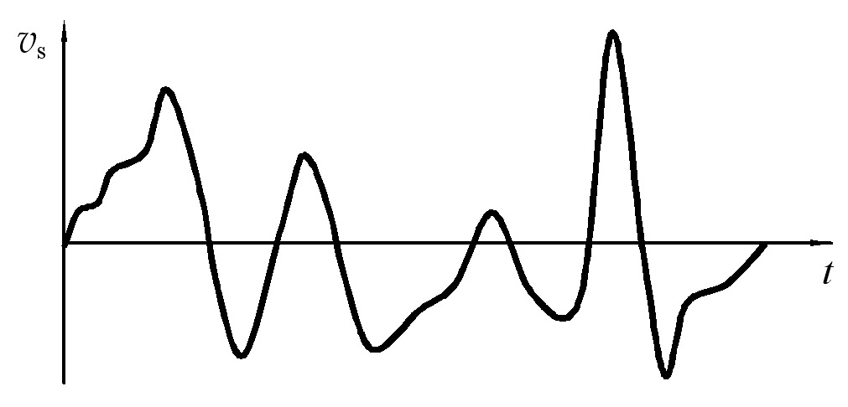
1.1 信号
1. 信号： 信息的载体
微音器输出的某一段信号的波形
Notes:
首先把需要处理的信息变成信号，电子系统对该信号做特定处理

Slide 14
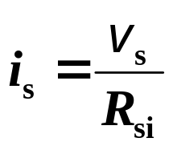
1.1 信号
2. 电信号源的电路表达形式
R_{si}
电子系统
转换
电子系统
+
v_{S}
i_{S}
R_{si}
-
戴维宁
诺顿
电压源等效电路
电流源等效电路

Slide 15

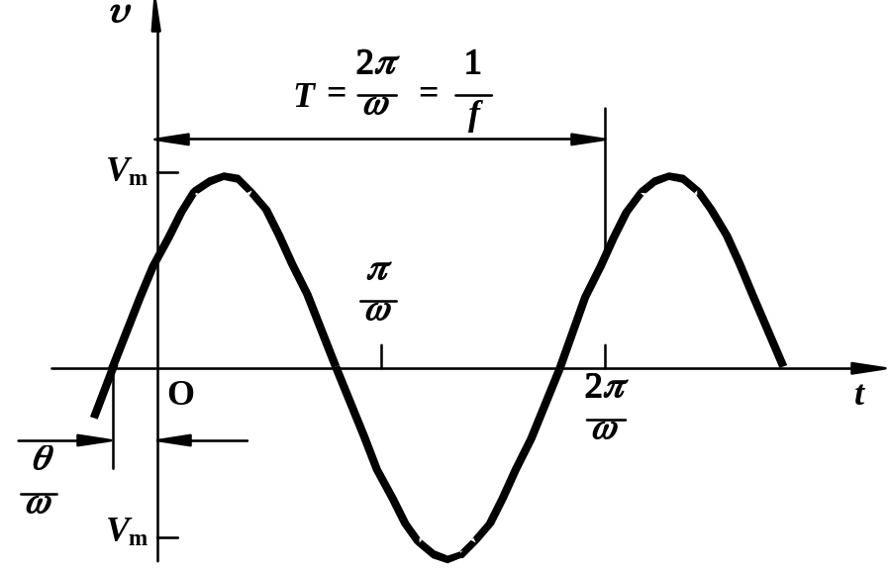

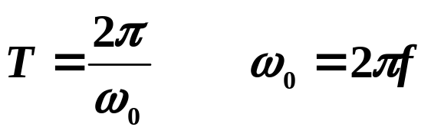
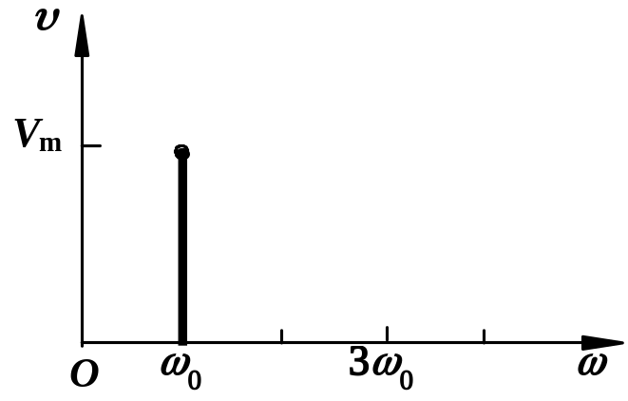
1.2 信号的频谱
时域
A. 正弦信号
频域
Notes:
让无规则的信号变成便于分析处理的信号，要提取其特征参数（幅值和初相角），信号的频域表示使得信号的特征参数一目了然
信号的频域表示就是信号的频谱
提问：什么是频率？为什么需要研究信号的频谱信息？
答：频率为信号在单位时间内振动的次数
（由下面的描述可知）下面观察三种信号的时域和频域描述
自然界的信号时不规则的，需要借助正弦信号来分析不规则信号，如果有了不规则信号的频域信息，就可以看作是若干个正弦信号叠加而成，便于分析
复习三种信号的时频域描述：单一正弦信号的频率求解比较容易

Slide 16
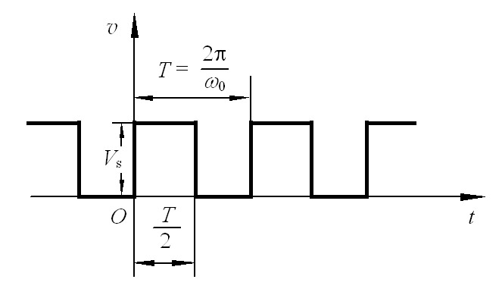
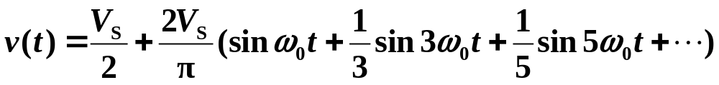
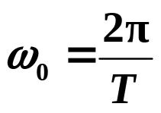

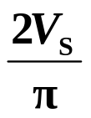
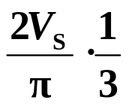
1.2 信号的频谱
2. 方波信号
满足狄利克雷条件，展开成傅里叶级数
方波的时域表示
其中
——基波角频率
——直流分量
——基波分量
——三次谐波分量

Slide 17
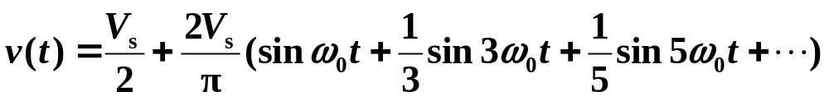
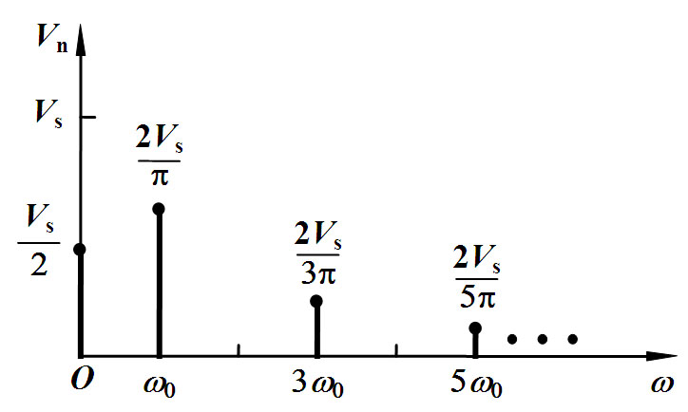
1.2 信号的频谱
频谱：信号的振幅和相位随频率变化的分布称为该信号的频谱。
方波信号：
幅度谱
Notes:
方波信号的频谱信息如何得到？傅里叶变换
频谱也可以说是一个信号的频域表示曲线
图中看出，谐波次数越高，幅值分量越小，对原波形的贡献越小，所以在一定条件下可忽略高次谐波。

Slide 18
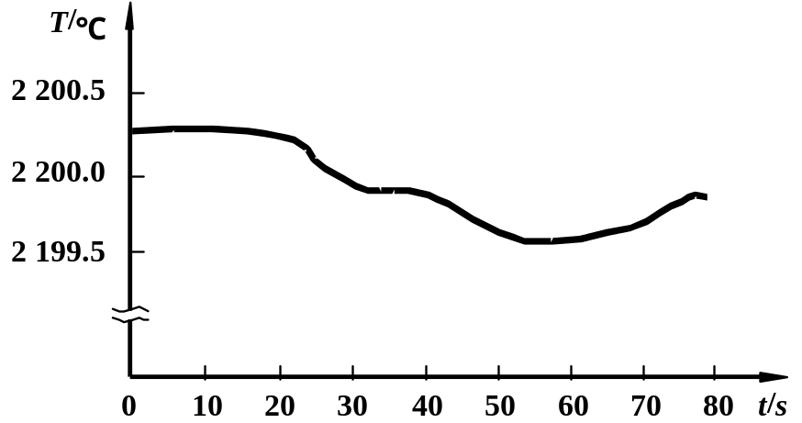
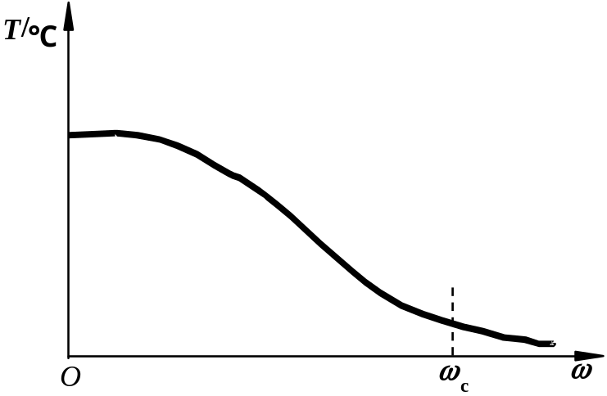

1.2 信号的频谱
时域
C. 非周期信号
傅里叶变换：
周期信号
离散频率函数
非周期信号
连续频率函数
非周期信号包含了所有可能的频率成分
频域
Notes:
不规则信号
结论：自然界的信号虽然是不规则的，但可以表示为不同频率正弦波集合，所以正弦信号是各种信号的基本形式，我们后面的学习的电路通常已正弦信号作为输入信号

Slide 19
1.3 模拟信号和数字信号
模拟信号：在时间和幅值上都是连续的信号。
数字信号：在时间和幅值上都是离散的信号。
处理模拟信号的电子电路称为模拟电路。
Notes:
数学上的连续函数和离散函数的区别
Ps：在学习数字电路的过程中会用到模拟电路里的器件，如：三极管，由于用到的管子的工作范围不同，分析方法截然不同，注意比较，不要混淆

Slide 20
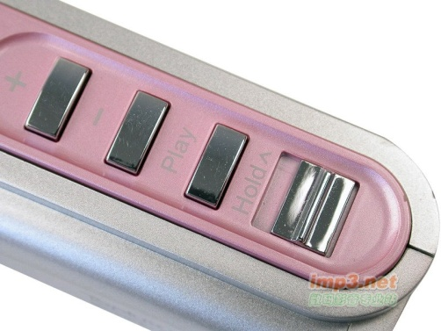
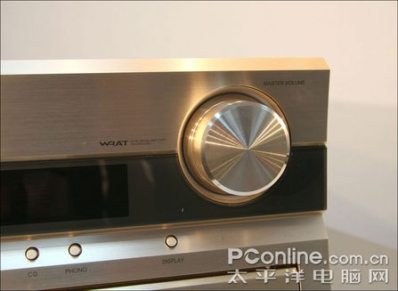
实例分析：音量调节的原理
音量调节旋钮都是与其中的电位器相连，通过调节电位器以实现音量调节的。
调节音量其实就是改变放大器的电压增益Av
+V_{CC}
R_{B1}
R_{W}
R_{C}
R₁
+
C_{C}
C_{B}
+
+
T₁
+
R_{L}
v_{i}
R_{B2}
v_{o}
R_{E}
+
C_{E}
Notes:
实例：
Mp3: 滑动键 音响：旋钮键
解释一下Vcc
简单解释一下电路和工作原理
最后除输入输出信号的端口以外都放在黑匣子里，看成一个双端口网络，来定义放大电路

Slide 21
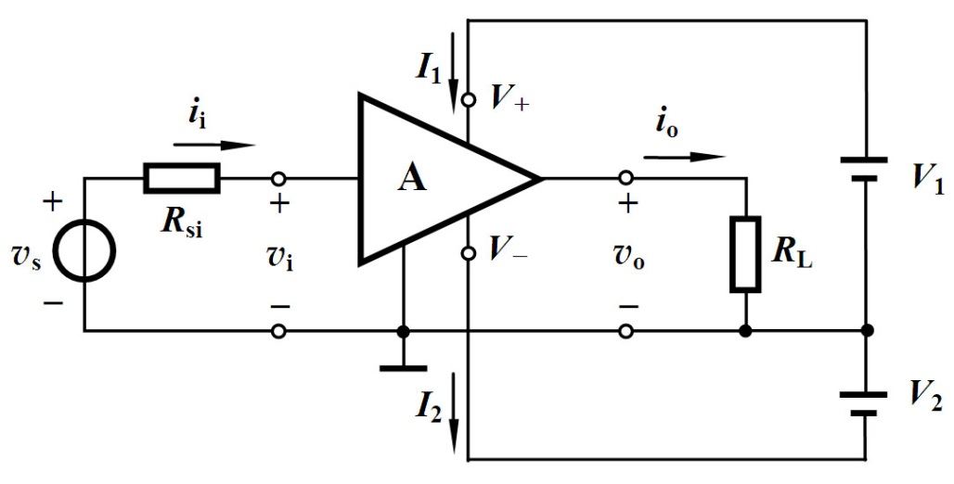
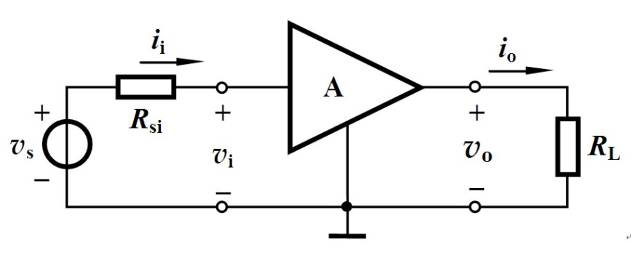
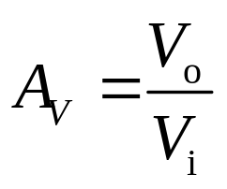
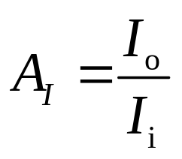
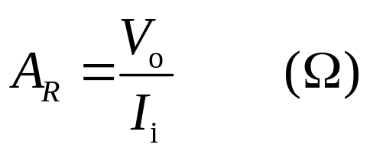
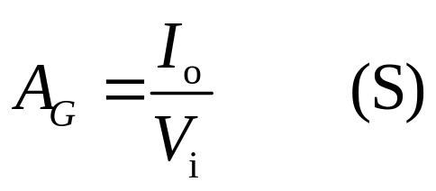
1.4 放大电路模型
1. 放大电路的符号及模拟信号放大
信号源
负载
电压增益（电压放大倍数）
电流增益
互阻增益
互导增益

Slide 22
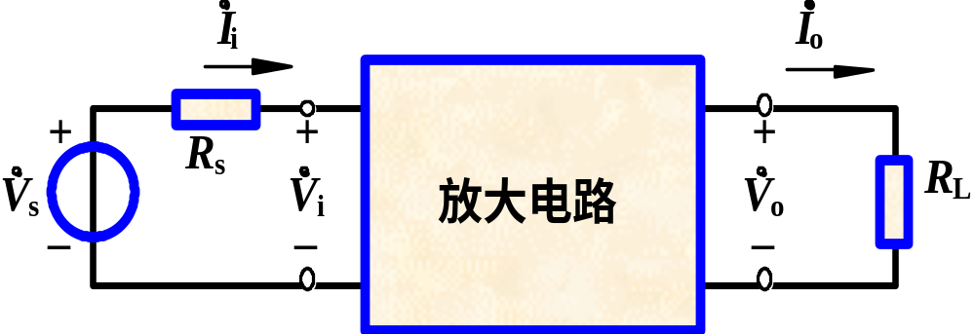
1.4 放大电路模型
2. 放大电路模型
双端口网络
输出端口特性
输入端口特性
输入端口特性可以等效为一个输入电阻
输出端口可以根据不同情况等效成不同的电路形式
Notes:
四种增益是用于表示放大电路性能的四种方式对应着四种放大电路模型:
为了进一步讨论四种放大电路的性能指标,可以把放大电路看作双端口网络,
为了分析简便，我们可以忽略其内部复杂电路结构.
采用输入电阻来等效放大电路的输入输出端口特性,
采用输出电阻和等效信号源来等效放大电路的输出端口特性,一个复杂双端口网络的问题，简化为两个简单电路的问题

Slide 23
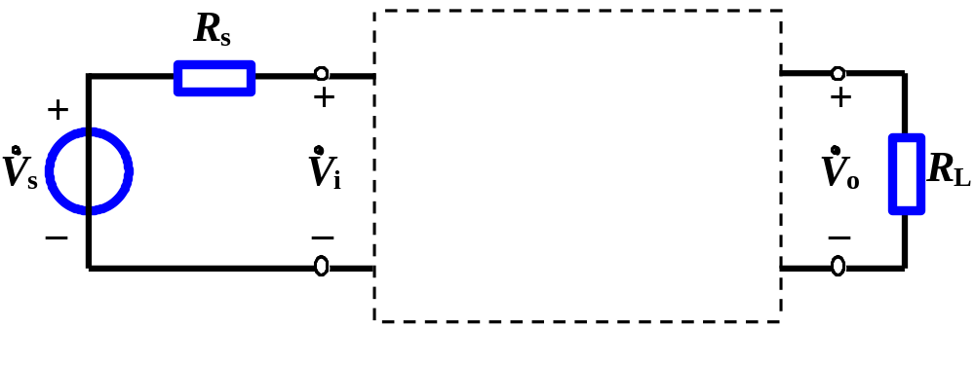
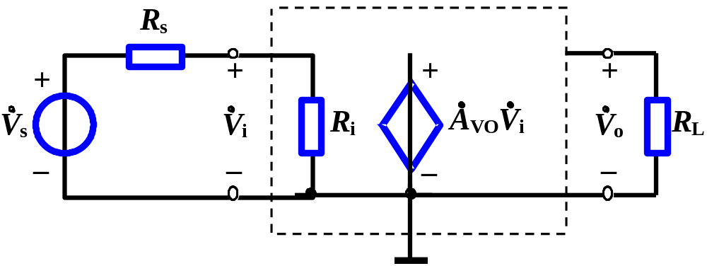
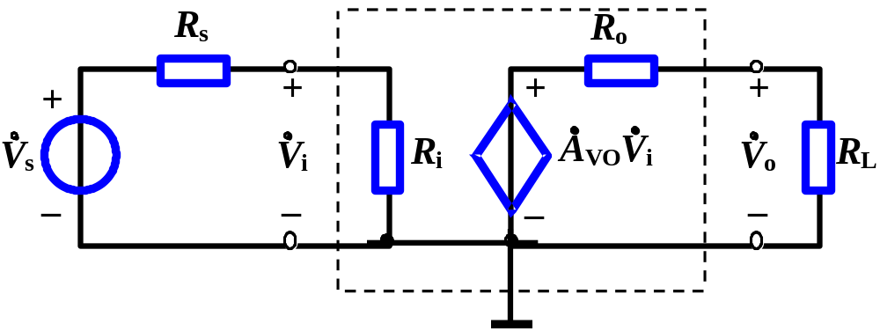
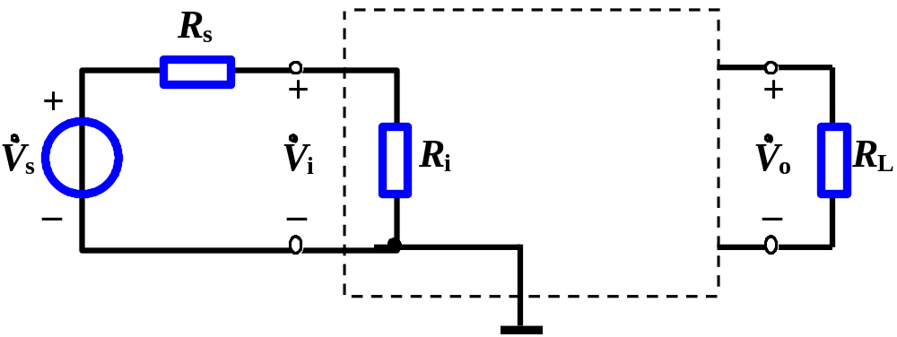
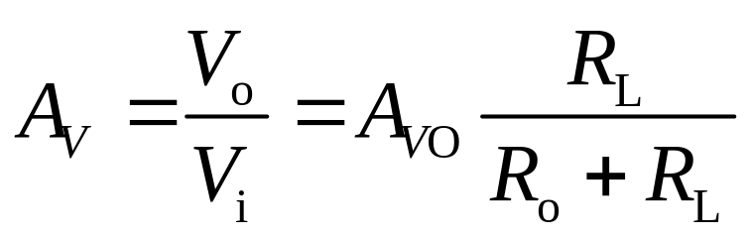


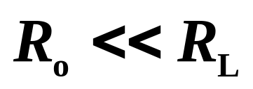
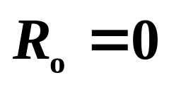
1.4 放大电路模型
等效输入电阻
等效内阻
1. 电压放大模型
开路电压增益
等效信号源
要想减小负载的影响，则希望…？
理想情况
Notes:
等效电路由三个基本元件构成: 输入电阻 等效信号源 输出电阻
开路电压增益：开路时，输出电压与输入电压的比值
信号源的表示方法：
等效电压源等于开路电压，若已知开路电压增益，便可用输入电压和开路电压增益来表示等效电压源
希望降低下一级电路对本级电路放大增益的影响,即降低负载的影响

Slide 24
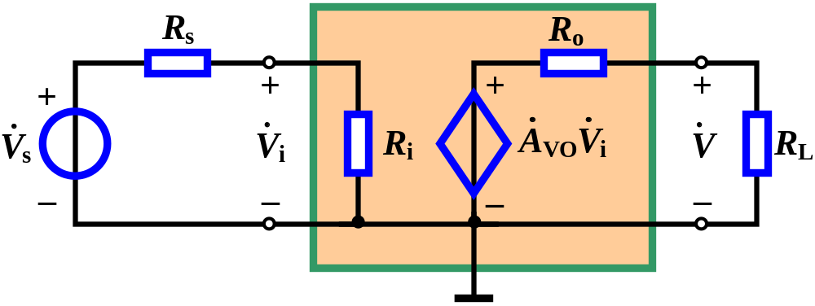
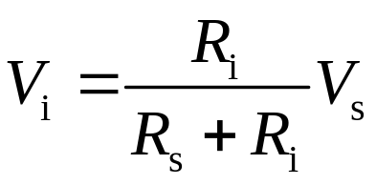

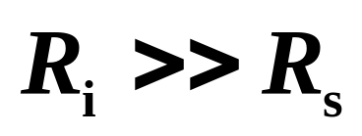
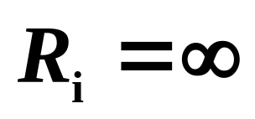
1.4 放大电路模型
输入回路对信号源的衰减：
有
要想减小衰减，则希望…？
理想
Notes:
另一方面，希望信号源或前一级电路的能量可以全部进入放大电路输入端被放大,而减小在内阻上的能量衰减
总结：设计电压放大电路时，输入电阻越大越好，输出电阻越小越好（板书）

Slide 25
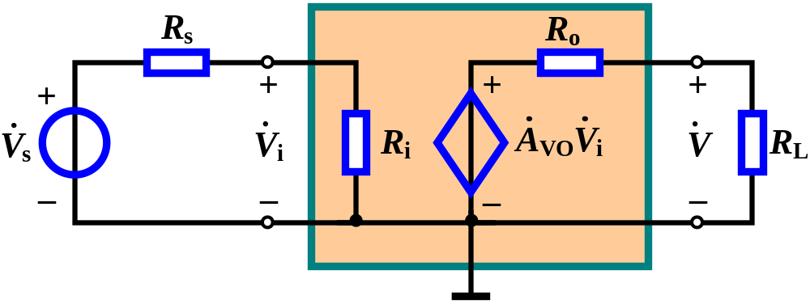
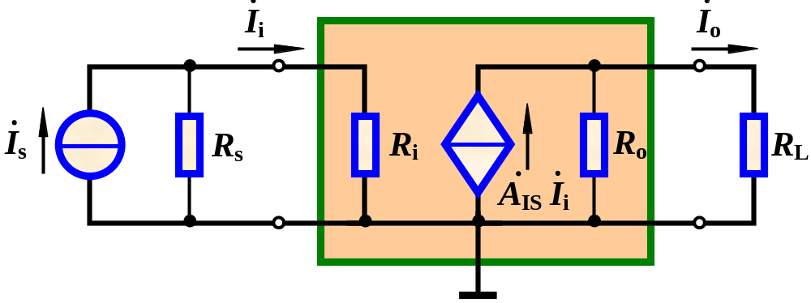
1.4 放大电路模型
2. 电流放大模型
电压放大模型
关注输出电流与输入电流的关系
电流放大模型
Notes:
把戴维南等效用诺顿等效替换

Slide 26
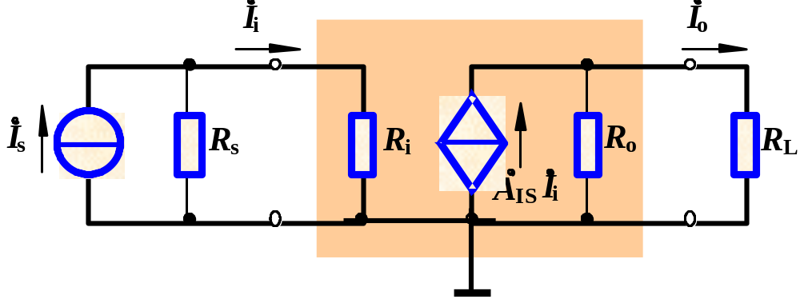
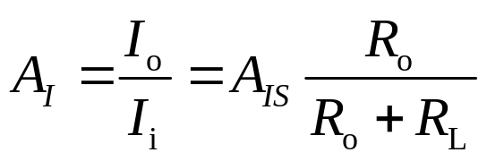

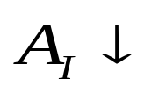


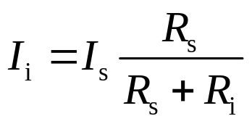


1.4 放大电路模型
2. 电流放大模型
短路电流增益
要想减小负载的影响，则希望…？
理想情况
由输入回路得
要想减小对信号源的衰减，则希望…？
理想
Notes:
短路电流增益：负载短路时，输出电流与输入电流的比值
信号源的表示方法：
等效电流源等于短路电流，若已知短路电流增益，便可用输入电流和短路电流增益来表示等效电流源
结论：设计电流放大电路时，输入电阻越小越好，输出电阻越大越好

Slide 27
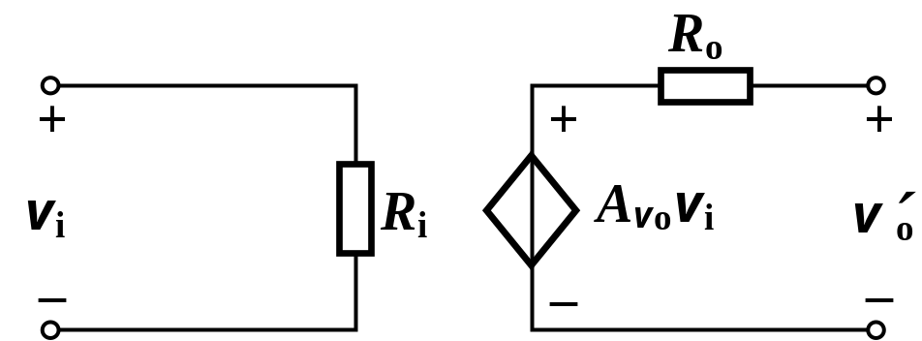
1.4 放大电路模型
3. 互阻放大模型（自看）
4. 互导放大模型（自看）
5. 隔离放大电路模型
输入输出回路没有公共端
Notes:
同一个放大电路可以用四种模型来分析

Slide 28
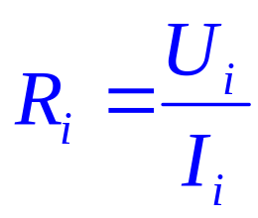
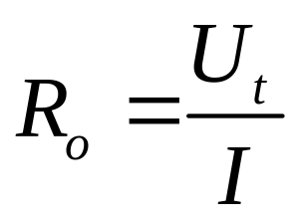
1.5 放大电路的主要性能指标
1.输入电阻R_{i} 输入电阻是衡量放大电路从其前级或信
号源获取电流或信号幅值大小的参数。
I_{i}
U_{S}
~
U_{i}
A_{u}
2.输出电阻R_{o} 输出电阻衡量放大电路带负载的能力。
计算输出电阻的方法：信号源置零，负载开路，输出端加测试电压。
I
U_{S}=0
U
U_{t}
Notes:
带负载能力体现为放大电路受负载的影响小，影响越小，带负载能力越强
加测试电压法

Slide 29
1.5 放大电路的主要性能指标
+V_{CC}
R_{B1}
R_{W}
R_{C}
3. 增益 输入信号控制下
将供电电源能量转换为
信号能量的能力。
无量纲增益用对数表示
电压增益= 20 lg∣A_{V} ∣dB
电流增益= 20 lg∣A_{I} ∣dB
功率增益= 10 lg∣A_{P} ∣dB
R₁
+
C_{C}
C_{B}
+
+
T₁
+
R_{L}
v_{i}
R_{B2}
v_{o}
R_{E}
+
C_{E}
“甲放大电路的电压增益为-20倍”和“乙放大电路的电压增益为-20dB”，问哪个电路的增益大？
Notes:
增益即放大倍数,解题时注意题目要求
工程上常用对数增益表达，分贝
功率与电流或电压的平方成比例,所以功率增益表示为10倍的对数
提问

Slide 30
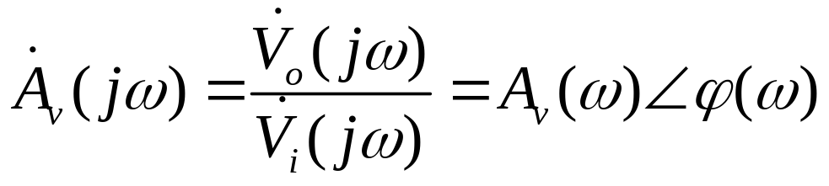
1.5 放大电路的主要性能指标
4. 频率响应
相频响应
A.波特图
A_{v}
幅频响应
A_{vm}
0.7A_{vm}
f
f_{L}
下限截止频率
上限截止频率
f_{H}
通频带：
f_{bw}=f_{H}–f_{L}
Notes:
放大电路的元件中存在和频率有关的元件，如电容或电感，增益可表示为频率的复函数，幅值与频率的关系为幅频响应，相位与频率的关系为相频响应
幅频响应曲线用对数表述，称为波特图 某放大电路的波特图，一个放大电路在整个频带内都工作，当功率增益下降到一半，电压增益下降到0，707，认为放大电路不能正常工作

Slide 31
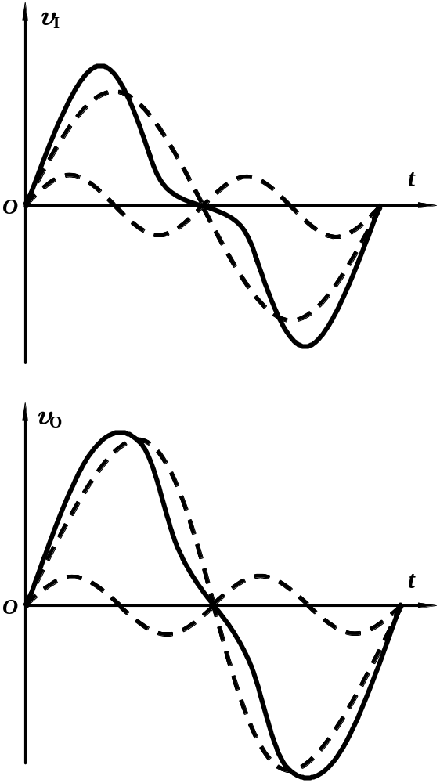
1.5 放大电路的主要性能指标
输入信号
4. 频率响应
基波
B.频率失真（线性失真）
幅度失真：
二次谐波
对不同频率的信号增益不同，产生的失真。
输出信号
基波
二次谐波

Slide 32
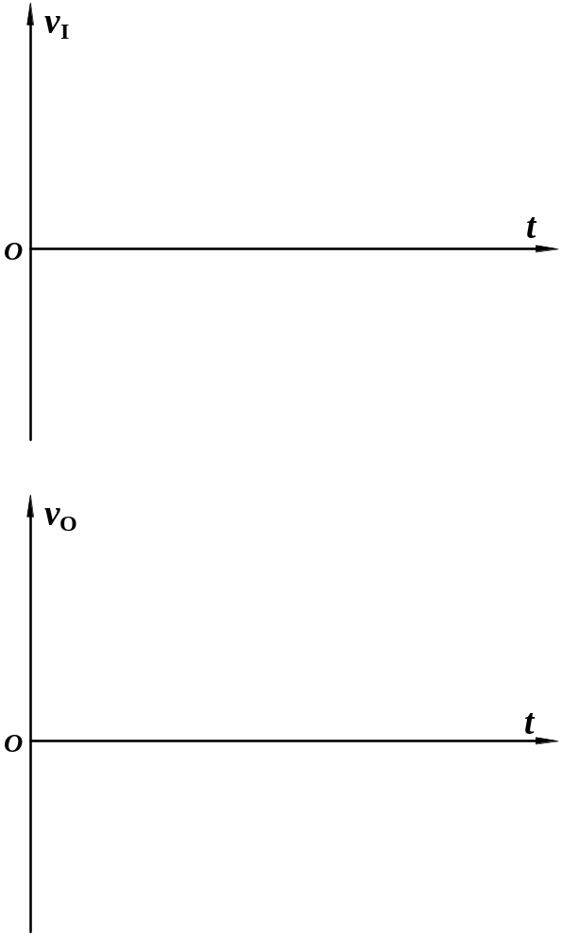
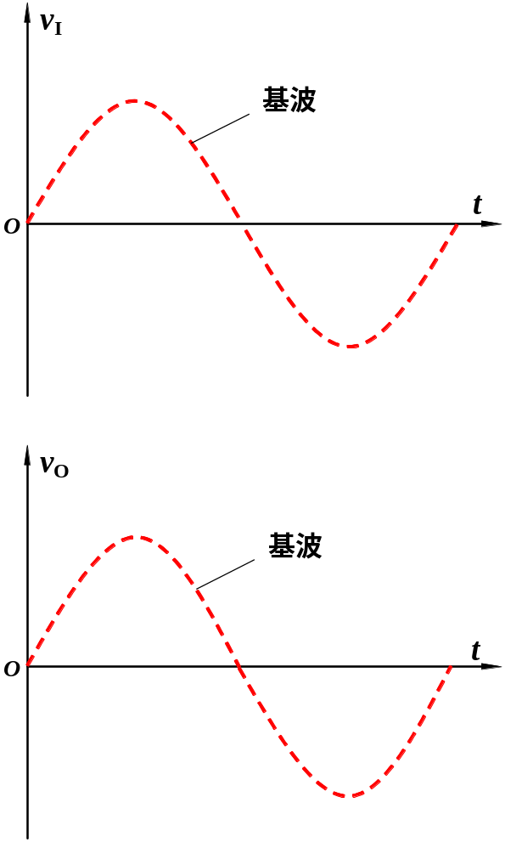
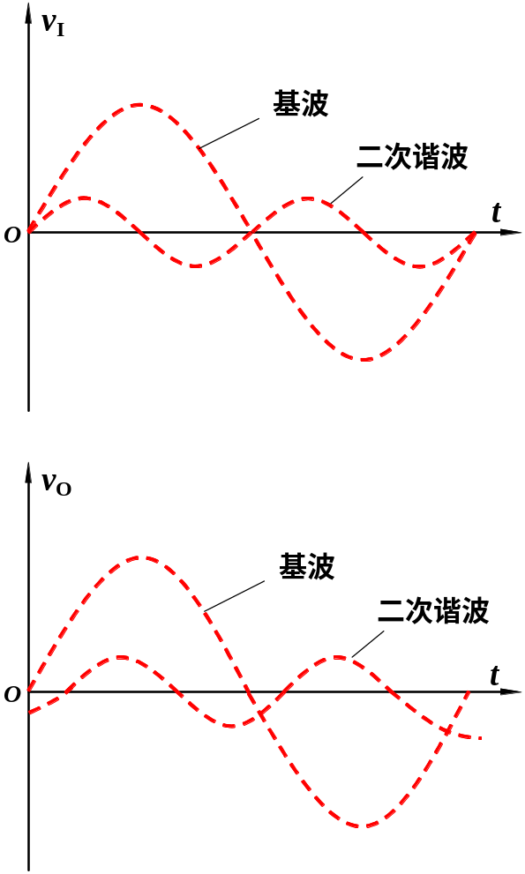
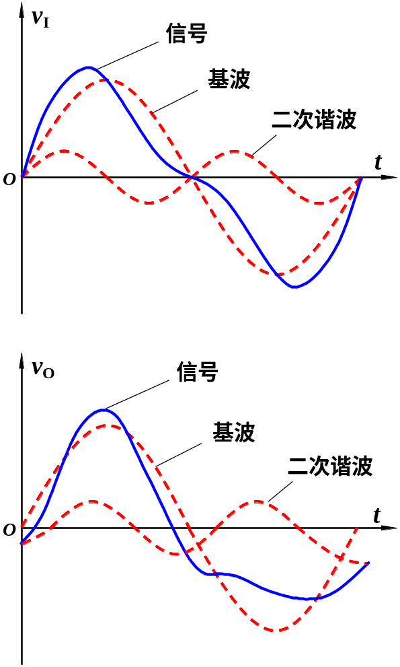
1.5 放大电路的主要性能指标
4. 频率响应
相位失真：
对不同频率的信号时延不同，产生的失真。

Slide 33

1.5 放大电路的主要性能指标
5. 非线性失真
v_{o}
由元器件非线性特性引起的失真。
传输特性曲线
v_{i}
非线性失真系数
v_{o}
v_{i}
Notes:
（a）表明输出电压与输入电压具有线性关系，斜率为增益
实际的放大电路并非如此，（1）由于元器件本身是非线性的，（2）供电电源有限，实际的传输特性为（b）所示
（b）表明放大电路的增益不能保持恒定，随输入电压的变化而变化，称为非线性失真
在设计和应用放大电路时，应尽可能时放大电路工作在线性区
衡量非线性失真的物理量：非线性失真系数

Slide 34


书中有关符号的约定
• 大写字母、大写下标表示直流量。如，V_{CE}、I_{C}等。
• 小写字母、小写下标表示纯交流量。如，v_{ce}、i_{b}等。
• 小写字母、大写下标表示总量（含交、直流）。如，v_{CE}、i_{B}等。
• 上方有圆点的大写字母、小写下标表示相量。如， 、 等。
.
.
Notes:
很重要
本书中所学电路里通常交直流共存，为了便于区分对书中的符号作一个约定，不是通用表示，其他参考书可能表示会稍有不同
没有拿到教材还不能留作业

Slide 35
作业：
P16 1.5.1 ,1.5.3，1.5.4，1.5.6

